Slide 1
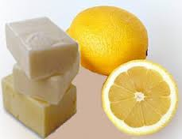
REACCIONES QUÍMICAS
ÁCIDO – BASE

Slide 2
Electrolitos y no electrolitos
Electrolitos: conductores de la electricidad.
NaCl, NaOH, H₂SO₄ , HCl, NaHCO₃ , CH₃COOH.
Fuertes: conducen muy bien la electricidad, en solución se disocian rápidamente.
Débiles: no conducen muy bien la electricidad, en solución se disocian lentamente.
No electrolitos: no conducen la electricidad.
C₆H₁₂0₆ , C₁₂H₂₂0₁₁ .

Slide 3
Ácidos y bases
Los ácidos son sustancias que liberan H⁺ en solución.
Las bases son sustancias que captan H⁺ en solución.
Para ambas casos existen compuestos fuertes y débiles.
Por ejemplo:
Un ácido fuerte es el ácido sulfúrico presente en las baterías.
Una base fuerte es el hidróxido de sodio presente en la soda caústica.
Un ácido débil es el ácido cítrico presente en las frutas cítricas.
Una base débil es el bicarbonato de sodio presente en los polvos de hornear o en las sales de fruta que nos alivian la acidez estomacal.

Slide 4
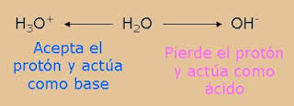
Autoionización del agua
H⁺ simboliza la parte ácida.
OH⁻ simboliza la parte básica.
Los ácidos liberan H⁺
Los OH⁻ captan H⁺
El agua es un anfótero:
H₂O H⁺ + OH⁻ KW = [H⁺] [OH⁻] = 1 x 10⁻¹⁴

Slide 5
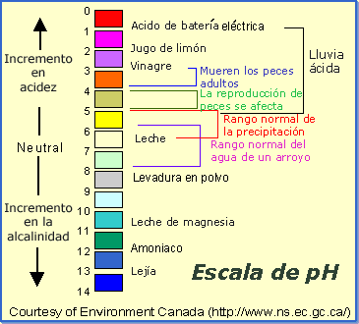
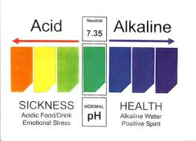
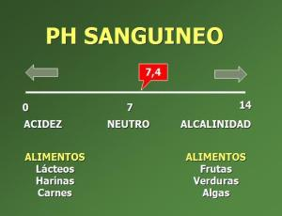
Escala de pH

Slide 6
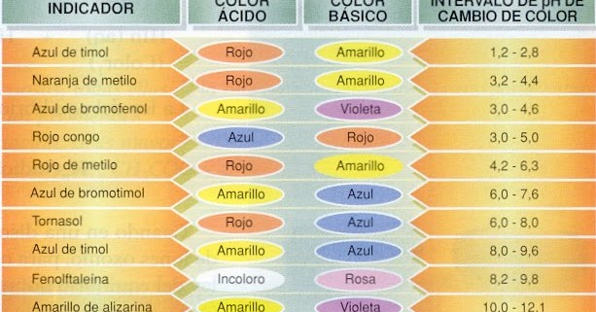
Indicadores ácido - base

Slide 7
Cálculo de pH y pOH
Ácido fuerte: pH = - log [H⁺]
[H⁺] = antilog – pH
Base fuerte: pOH = - log [OH⁻]
[OH⁻] = antilog – pOH
pH + pOH = 14
V₁ x C₁ = V₂ x C₂ moles ácido = moles base
L x mol/L = Lx mol/L

